Slide 1
Русский язык
2 класс

Slide 2
Русский язык
Тема урока:
«Кто что делает»

Slide 3
Запишите в тетрадь!
So'zlarni daftarga yozing!
Слова́ уро́ка
игра́ть
рисова́ть
бе́гать
пры́гать
уме́ть
писа́ть

Slide 4
Дома́шнее зада́ние
Кто что де́лает?
игра́ю
игра́ешь
игра́ет
игра́ем
игра́ете
игра́ют
Я уме́
уме́ешь
уме́ет
уме́ем
Вы уме́
уме́ют
пры́гаю
Ты пры́га
пры́гает
пры́гаем
пры́гаете
Они пры́га
бе́гаю
бе́гаешь
Он(а) бе́га
Мы бе́́га
бе́гаете
бе́гают

Slide 5
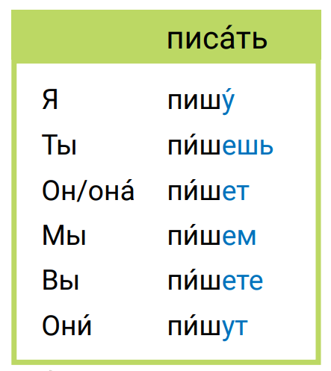
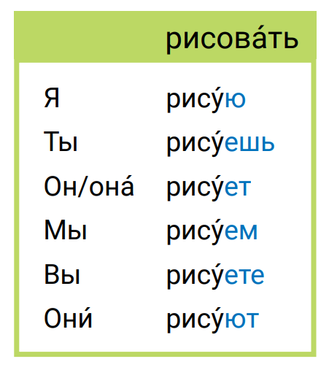
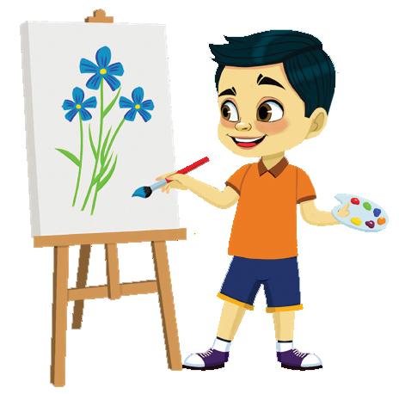
Запишите в тетрадь!
So'zlarni daftarga yozing!
писа́ть – yozmoq
рисова́ть – rasm chizmoq

Slide 6
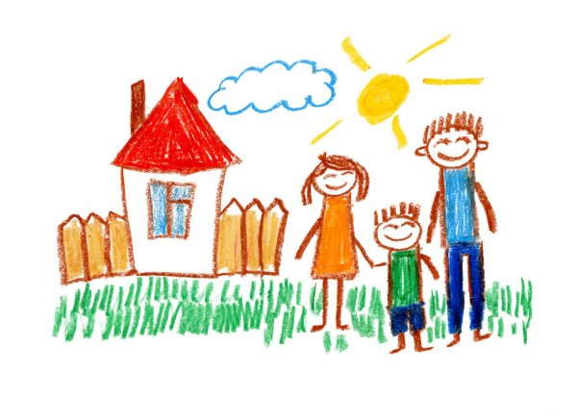
Запишите в тетрадь!
So'zlarni daftarga yozing!
рисова́ть
писа́ть

Slide 7
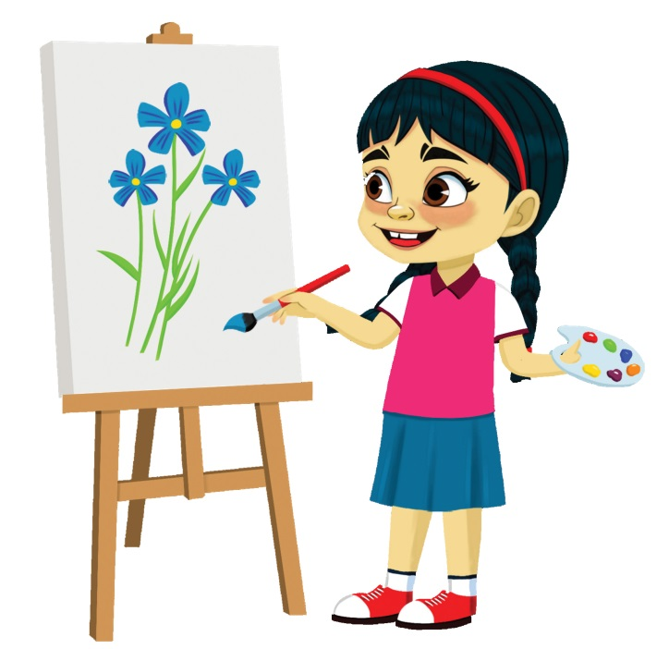
Запишите в тетрадь!
So'zlarni daftarga yozing!
пи́шем
пи́шет
рису́ю
пи́шет
пишу́
пи́шем

Slide 8
Запишите в тетрадь!
So'zlarni daftarga yozing!

Slide 9
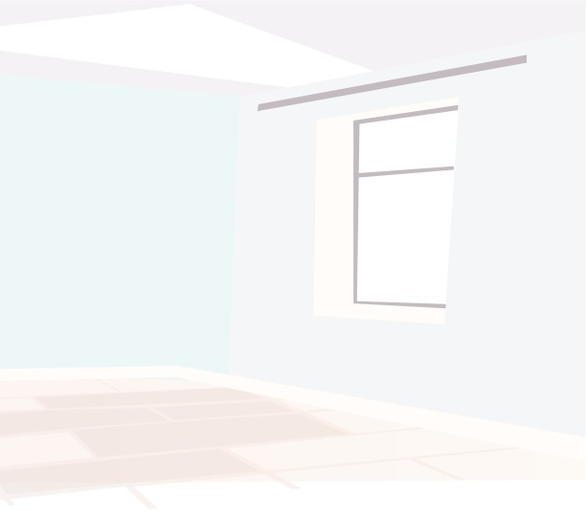
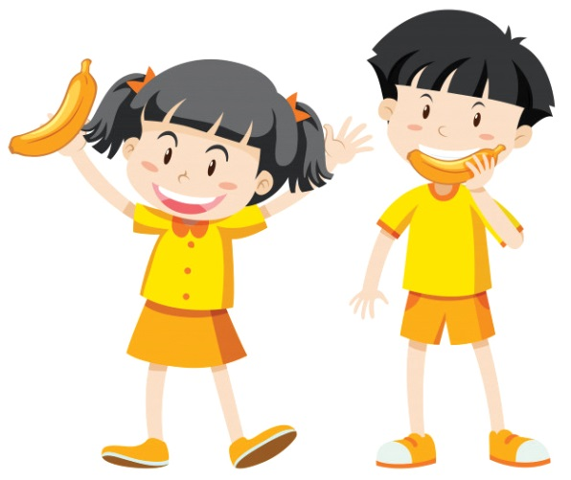
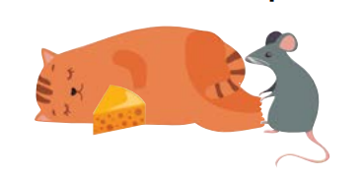
Чита́ем вме́сте
угол
у́голь
Он ест ка́шу.
У неё есть мяч.
Я и мой брат.
Брать или не брать?

Slide 10
Чита́ем вме́сте
Алише́р и Руста́м – бра́тья. Бра́тья лю́бят игра́ть. Что де́лают сейча́с бра́тья? Алише́р игра́ет в футбо́л, а Руста́м игра́ет на компью́тере.
Это наш дом. А это наш подъе́зд. На стене́ подъе́зда объявле́ние «Наш дом – нам его́ бере́чь!
Ь: бра́тья, игра́ть, компью́тер, бере́чь
Ъ: подъе́зд, объявле́ние
Алише́р и Руста́м – бра́тья. Бра́тья лю́бят игра́ть. Что де́лают сейча́с бра́тья? Алише́р игра́ет в футбо́л, а Руста́м игра́ет на компью́тере.
Это наш дом. А это наш подъе́зд. На стене́ подъе́зда объявле́ние «Наш дом – нам его́ бере́чь!

Slide 11
Запишите в тетрадь!
So'zlarni daftarga yozing!
Мара́т ест бана́н.
У него́ есть маши́на.
Это я, ма́ма, па́па и мой брат.
Нельзя́ брать телефо́н.
Вчера́ я ел моро́женое.
Андре́й съел ка́шу.
Ди́ма сел в у́гол.
м
м
м
м
м

Slide 12
Дома́шнее зада́ние
Поста́вьте слова́ в ну́жную фо́рму

Slide 13
Дома́шнее зада́ние
Что они́ де́лают?

Slide 14
Дома́шнее зада́ние
Про́писи в рабо́чей тетра́ди

Slide 15
Спасибо!
До встречи на следующем уроке!

